Slide 1
https://www.ypppt.com/
目錄
CONTENTS
1.圖像前處理
2.模型架構
3.模型訓練結果
4.競賽結果
5.問題討論

Slide 2
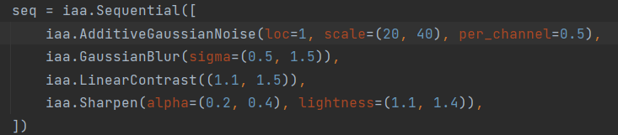
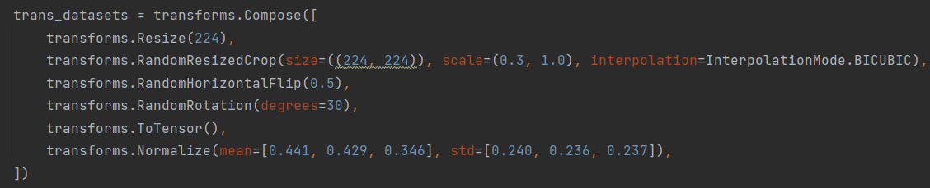
圖像前處理
Notes:
前處理的部分我剛開始使用了pytorch內的transforms來做，像是resize、randomresize、randomrotation等等還有試過其他的但是效果可能不是太好就沒有放上來了，最好發現效果仍然有限，我想說尋找一些前處理的開源代碼，看到了imgaug這個用來做數據增強的library，所以用了上面的高斯模糊、線性對比還有銳化等等來增強圖像確實準確度有比起原本只用transforms來的好一些。

Slide 3
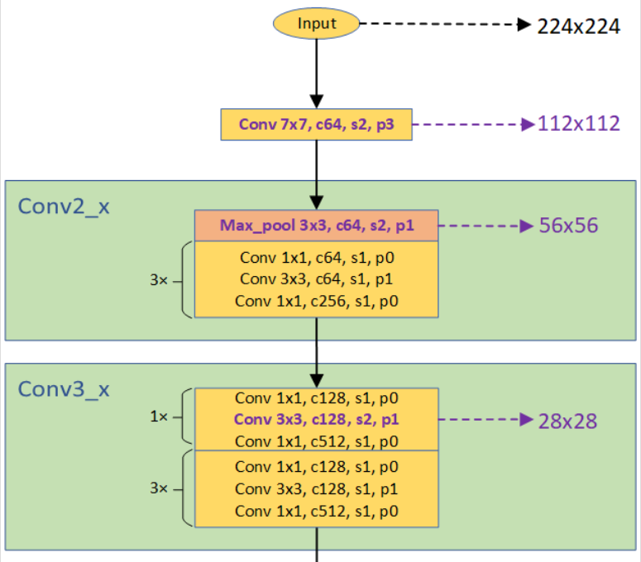
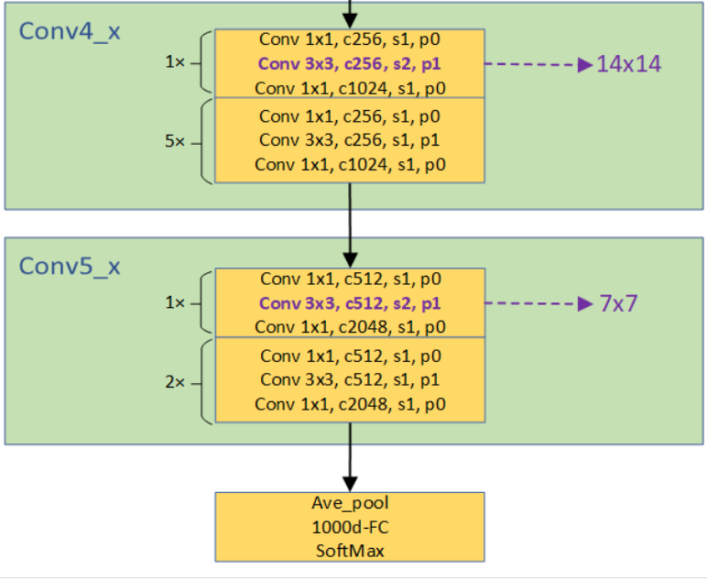


https://www.ypppt.com/
模型架構(Resnet)
resnet18
resnet50
Notes:
模型架構我首先以alexnet為雛型做了簡單的加深及拓寬來設計，但效果不太明顯，後來才決定以先了解resnet殘差結構來進行resnet的修改，後來發現網路參數過多好像對於驗證集的準確度反而會下降，所以以輕量化的網路mobilenetv2來做了一個，最後發現resnet50的效果也不比res18來的好，我覺得網路參數多寡也會有點影響，所以以res18和mobilenetv2來做會得到比較好的結果。

Slide 4
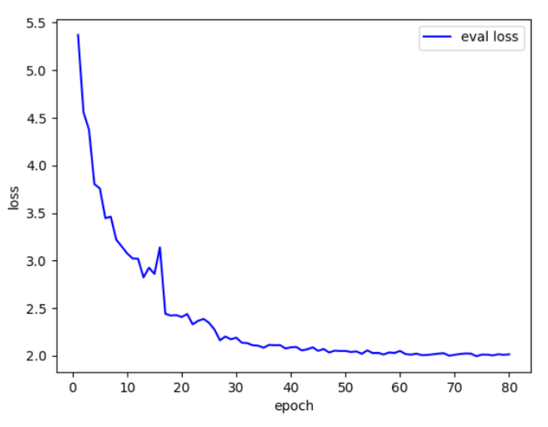
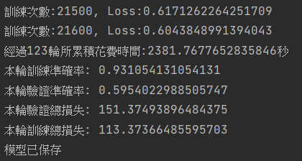
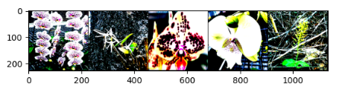
模型訓練結果
準確度和損失
驗證損失
可視化
Notes:
因為蘭花競賽的圖片集剛開始只有給2000張左右的訓練集，所以為了驗證我首先撰寫了一段程式，用來分割4:1的驗證集，然後在一輪訓練完成之後程式轉成驗證模式將梯度的更新給停止來做驗證集的準確度驗證，本輪驗證完成後，在看本次有沒有比較前面最好的結果來的好，如果有就更新沒有就執行下一輪的訓練。左圖得出的結果可以看到訓練及驗證的準確度及損失，右圖是驗證損失的圖表，底下是可是化

Slide 5
競賽結果
Public dataset score
Private dataset score
Final score:0.495
Notes:
這是我們的競賽結果，我們是team461，大約都是落在五成左右。

Slide 6
問題討論
1.如何驗證我的模型
2.驗證集的準確度很低
3.將預測結果撰寫成CSV檔
Notes:
因為我們這組成員對於機器學習都是從零開始接觸到完成競賽，所以難免遇到很多的問題就不一一列舉，提出三個大方向，當完成所有的機器學習步驟時發現驗證的資料有誤不能單純的用訓練集裡的資料拿一部分出來，因為資料都是重複的所以沒有意義，才進行了資料的分割，再來就是驗證集的準確度上升不了所以進行了調整參數及數據增強還有降低模型參數等等防止過擬合的狀況產生，但最後我們還是覺得可能是模型需要更改才能得到更好的結果，最後是撰寫成競賽需要的CSV格式，因為也是競賽第二階段前幾天才完成有點匆忙，不過也體認到python在資料處理的這塊強大的地方。

